Slide 1
프로그램디자인 실습
목요일반
김유진 (010-8033-4130)

Slide 2
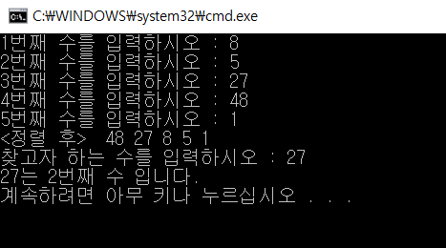
복습
버블 정렬을 사용하여 내림차순으로 정렬 후, 이진 탐색을 사용하여 몇 번째 숫자인지 찾아보자!

Slide 3
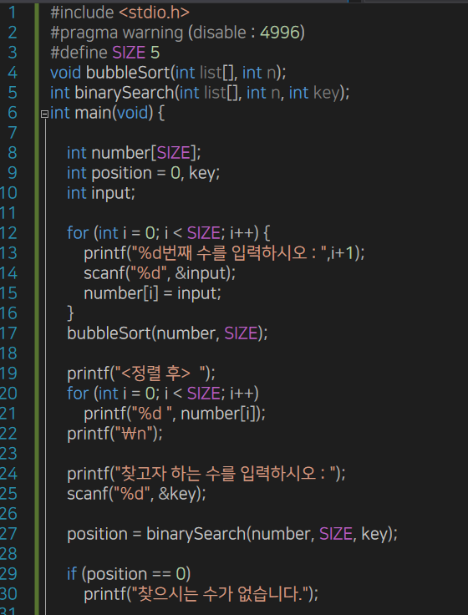
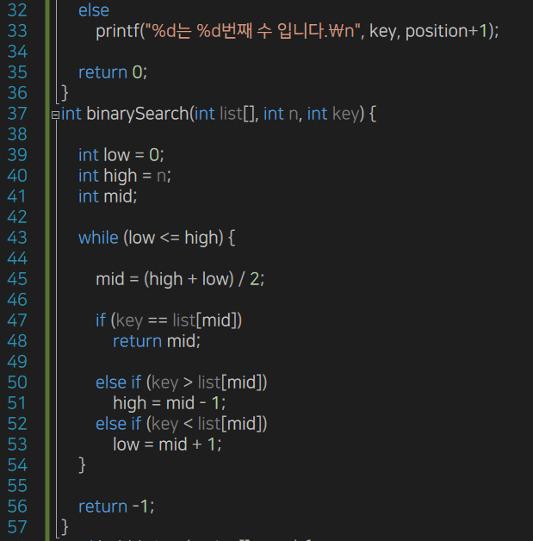

Slide 4
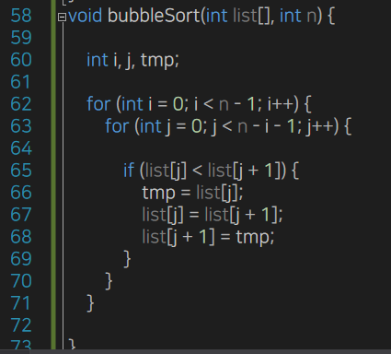

Slide 5
정답

Slide 6
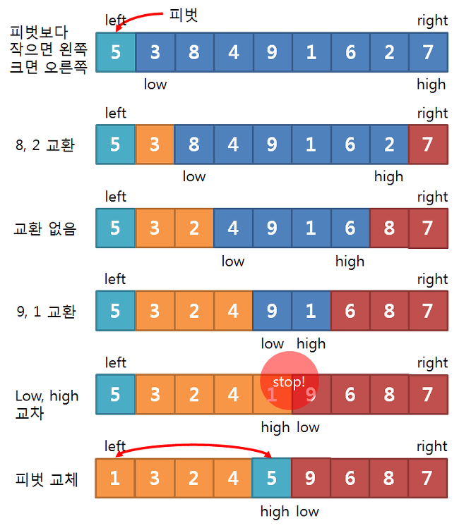
퀵 정렬(Quick Sort) - low는 오른쪽으로 이동 -> pivot보다 큰 값을 만날 때까지 - high는 왼쪽으로 이동 -> pivot보다 작은 값을 만날 때까지 - high와 low가 역전되면? -> pivot과 high위치 데이터 교환

Slide 7
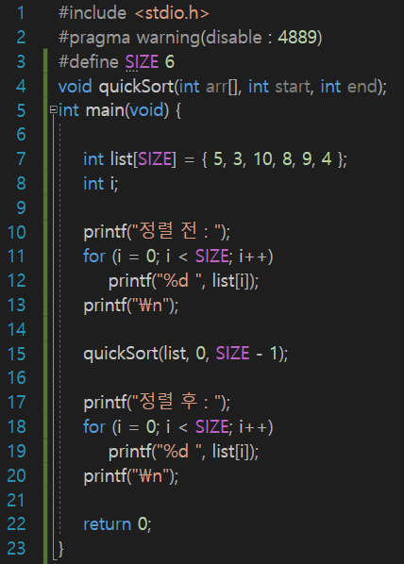
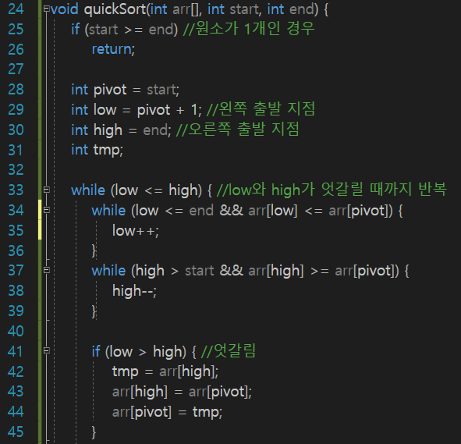
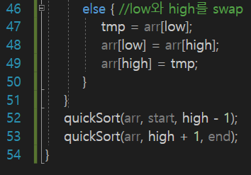

Slide 8

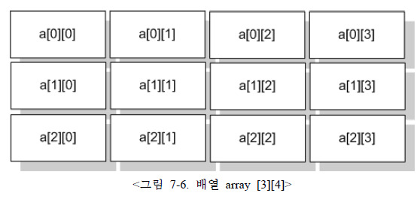
2차원 배열이란?
원소들이 2차원적으로 저장된 배열
행과 열을 나타내는 2개의 인덱스를 가짐
열
행
행번호
열번호

Slide 9
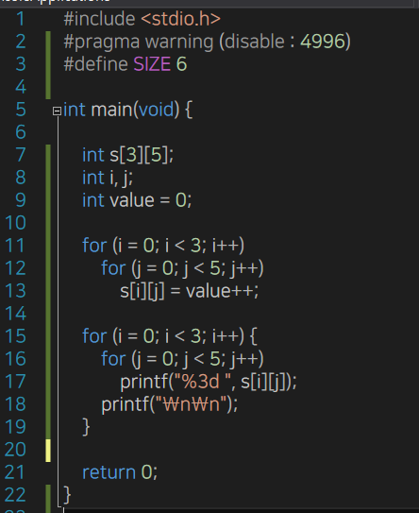
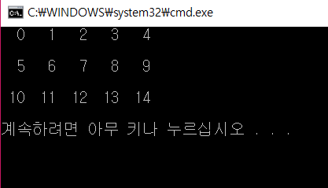
2차원 배열을 만들어 봅시다

Slide 10
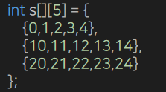
2차원 배열의 초기화
1차원 배열과 마찬가지로 선언하면서 초기화 가능
행의 개수는 생략 가능 BUT 열의 개수는 반드시 지정해야 함
같은 행에 속하는 초기값들은 중괄호 {}로 묶어주기
※ 배열의 크기보다 초기화 원소의
수가 더 작으면 나머지 배열 원소들은
0으로 초기화 됨!

Slide 11

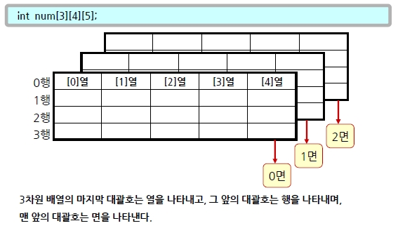
3차원 배열이란?
원소들이 3차원적으로 저장된 배열
면, 행, 열을 나타내는 3개의 인덱스를 가짐
면
행
열
Q. 그렇다면 s[3][3][5]에는
몇 개의 원소가 존재할까요?

Slide 12
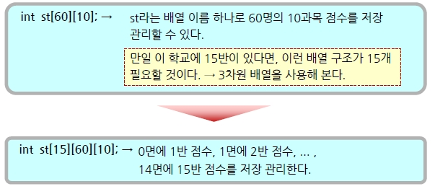
3차원 배열은 언제 유용할까?

Slide 13
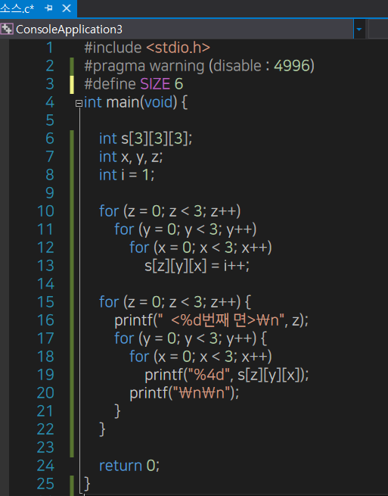
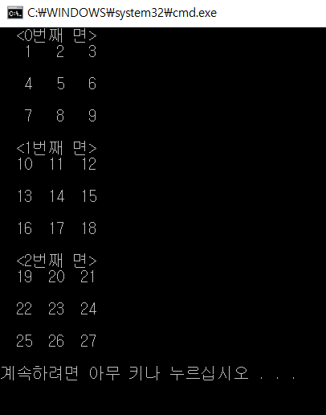
3차원 배열을 만들어보자!
3차원 배열
-> 3중 for문 사용

Slide 14
다차원 배열! 이것만 기억하자!
첫 번째 인덱스의 크기를 제외한 나머지 인덱스의 크기는 반드시 적어줘야 함
2차원 배열에서 행의 크기를 모를 때는
sizeof(arr)/sizeof(arr[0]) 으로 구할 수 있다!

Slide 15
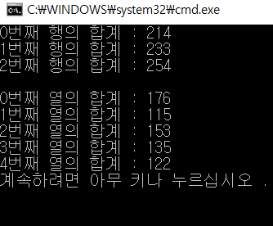
그렇다면 문제를 풀어봅시다^0^
다음과 같은 2차원 표를 배열로 생성하고, 각 행의 합계, 각 열의 합계를 구하여 출력하는 프로그램을 작성하라
12 | 56 | 32 | 16 | 98
99 | 56 | 34 | 14 | 3
65 | 3 | 87 | 78 | 21

Slide 16
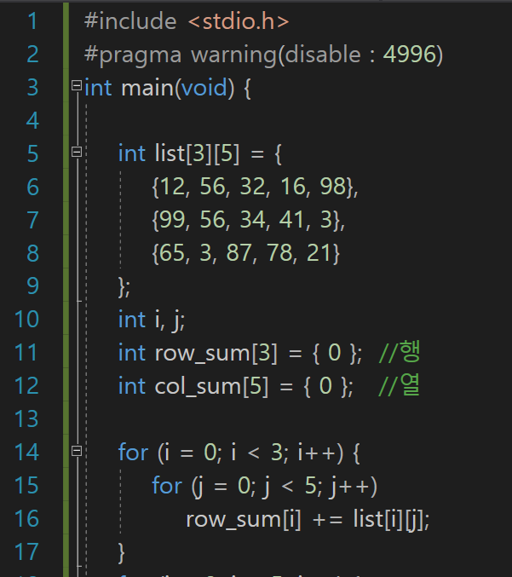
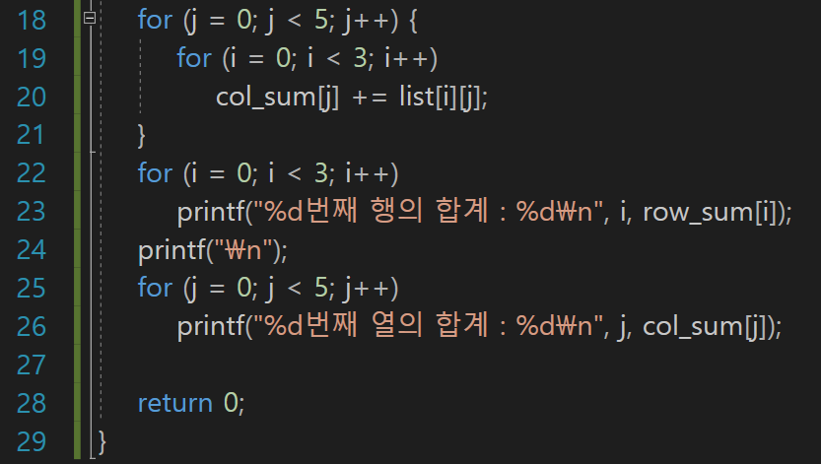
정답

Slide 17
집 가 자!!!!!!!

